Slide 1
Lær å opprette den elektroniske ID-en MinIDoMinID
Notes:
Dette kurset er laga for dei som vil opprette den elektroniske ID-en MinID.
Ynskjer de at kurset skal vere eit praktisk kurs i å opprette MinID, må deltakarane ha skaffa seg personleg PIN-kodebrev for MinID før kurset.
Under teksten: ‘Manus for læraren’. Denne informasjonen skal læraren bruke for å tydeleggjere informasjonen i lysbilda.
Under teksten: ‘Bakgrunnsinformasjon til læraren’. Dette er KUN bakgrunnsinformasjon til læraren, dersom det kjem spørsmål, og for at lærar skal ha noko meir kjennskap til MinID.

Slide 2
Kva er MinID?
MinID er ein personleg elektronisk legitimasjon.
Elektronisk ID = e-ID
Notes:
Manus for læraren:
Elektronisk legitimasjon har fleire nemningar, men betyr det same: elektronisk legitimasjon på nett, elektronisk identitet, elektronisk ID, e-ID eller eID.
Bakgrunnsinformasjon til læraren:
MinID blir levert og drifta av Digitaliseringsdirektoratet, Digdir.
Du kan få MinID frå det året du fyller 13 år.
Innbyggjarar med D-nummer kan få MinID.
MinID er gratis og har betydeleg tryggleiksnivå.
Informasjon om elektronisk ID: http://www.norge.no/nn/elektronisk-id

Slide 3
Korleis legitimere seg på nett?
Ved personleg frammøte legitimerer du deg med pass, førarkort eller nasjonalt ID-kort.
På nettet må du legitimere deg
med ein personleg elektronisk legitimasjon, som for eksempel MinID.
Notes:
Manus for læraren:
På nettet er det ikkje nok å skrive kven du er med ord, for å få tilgang til opplysningar knytt til deg.
Du må bevise med ein personleg elektronisk legitimasjon, at du er du.
Bakgrunnsinformasjon til læraren:
Det er innbyggar sjølv som må skaffe seg elektronisk legitimasjon for å bruke på nettet.
Det finst fleire elektroniske legitimasjonar.

Slide 4
Korleis skaffe seg MinID?
Skriv inn
www.nav.no i adresselinja i nettlesaren
Klikk
på «LOGG INN»
Notes:
Manus for læraren:
Du kan starte å opprette MinID via ID-porten ved å trykke på «Logg inn» frå ei offentleg nettside.
Skriv inn ei nettadresse til ei statleg verksemd i adresselinja på den nettlesaren du bruker. I dømet har vi nytta www.nav.no.
Klikk på logg inn for å komme til ID-porten.
Bakgrunnsinformasjon til læraren:
For å opprette MinID, startar du som om du skal logge inn på ei offentleg nettside. Men, no skal du aller først berre bestille deg personlege PIN-kodar. PIN-kodane dine brukar du for å registrere deg som ny brukar av den elektronisk ID-en MinID.
Du kan søke opp nettsider frå det offentlege i søkemotorar eller finne dei via Noreg.no.

Slide 5
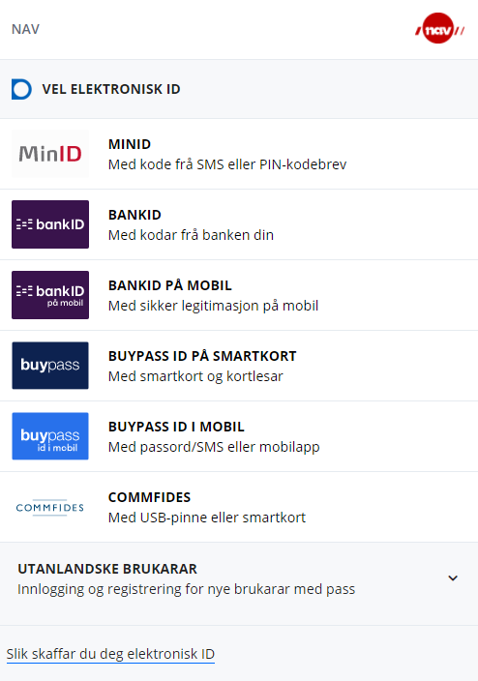
Frå ID-porten kan du bestille PIN-kodar
Klikk på MinID
ID-porten er inngangen til tenester frå det offentlege.
Notes:
Manus for læraren:
For å skaffe seg den elektroniske ID-en MinID, treng du først eit personleg PIN-kodebrev.
Du kan sjølv bestille PIN-kodebrev via ID-porten, ved å klikke på MinID.
Bakgrunnsinformasjon til læraren:
Via ID-porten kan du velje kva elektronisk ID du vil bruke. ID-porten er den sikre offentlege innlogginga.
Du kan og kontakte brukerstøtte for å få hjelp til å bestille PIN-kodebrev, tlf. 800 30 300.
Du kan og bestille PIN-kodebrev frå hjelpesidene til ID-porten, eller nedst frå nettsida www.norge.no eller fra www.idporten.no.

Slide 6
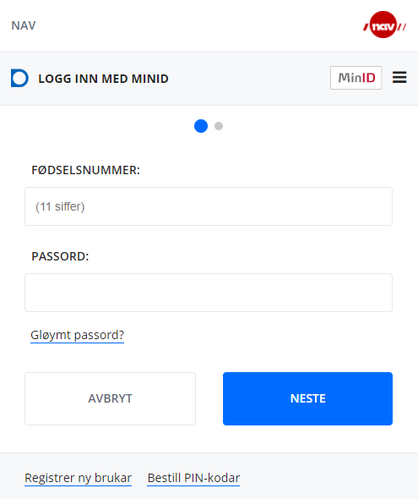
Her skaffar du deg PIN-kodebrev
Du skal ikkje skrive noko her.
Klikk på: Bestill PIN-kodar
Notes:
Manus til læraren:
NB! Her skal du ikkje fylle inn noko i felta til fødselsnummer og passord. Klikk direkte på ‘Bestill PIN-kodar’.
Bakgrunnsinformasjon til læraren:
Du skal no opprette din personlege elektroniske ID MinID. For å opprette MinID, må du først bestille deg eit PIN-kodebrev.
PIN-kodebrevet blir sendt til deg, som vanleg postgang i posten.

Slide 7
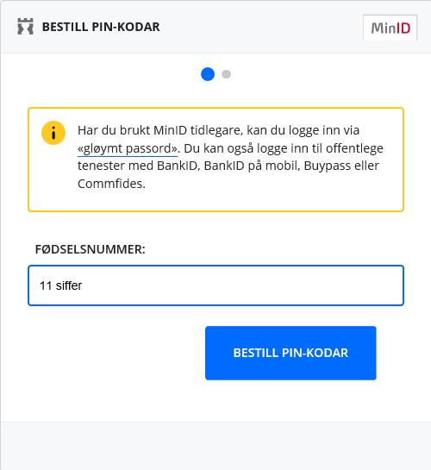
Bestill ditt personlege PIN-kodebrev
Skriv inn fødselsnummer
Klikk på Bestill PIN-kodar
Heile namnet ditt må stå på postkassen din.
Vi sender til adressa du har i folkeregisteret.
Notes:
Manus for læraren:
PIN-kodebrevet kjem i postkassen din. Heile namnet ditt må stå tydeleg på postkassen.
Det tek 2-5 dagar i postsending.
PIN-kodebrevet blir sendt til den adressa du har oppgitt til folkeregisteret.
Bakgrunnsinformasjon til læraren:
På ID-porten sine hjelpesider finn du guide til korleis du bestiller PIN-koder.
http://eid.difi.no/nn/korleis-bestille-pin-kodar

Slide 8
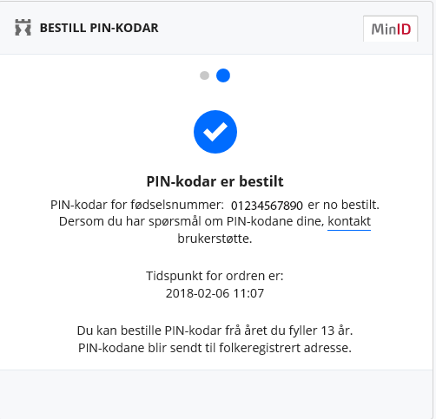
Kvittering for bestilt PIN-kodebrev
Er fødselsnummeret
ditt rett?
Notes:
Manus for læraren:
Sjekk at du har bestilt til ditt fødselsnummer, altså at du har skrive rett fødselsnummer.

Slide 9
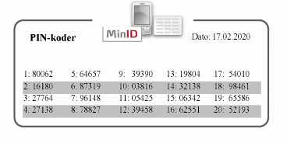
PIN-kodebrevet som du får i posten
Bruk kodebrev med same dato som på skjermen din
Notes:
Manus for læraren:
Du må alltid bruke rett kodebrev. Dato på brevet må stemme med dato på skjermen.
PIN-kodane er personlege, ikkje gi dei frå deg til nokon.
Ta vare på PIN-kodebrevet, du kan ha bruk for det seinare også. Det varer i mange år.
Bakgrunnsinformasjon til læraren:
PIN-kodebrevet kan nyttast som ei ekstra løysing for innlogging ved gløymt passord, eller om du har skifta mobilnummer eller e-postadresse.
Om du treng å logge inn frå utlandet, kan det vere enklare med PIN-kodebrev, då alfanumeriske kodar til SMS ikkje alltid kjem fram pga. manglande roamingavtalar.

Slide 10
Opprett ny brukar med PIN-kodebrevet ditt
Trykk «Logg inn» frå ei offentleg nettside
Klikk på MinID
Notes:
Manus for læraren:
Når du har fått PIN-kodane i posten, gå på nytt til eit innloggingsbilde for ID-porten. Klikk på MinID.
Bakgrunnsinformasjon til læraren:
Klikk på: ‘Logg inn’ frå ei offentleg nettside for å komme til innloggingsbildet for ID-porten.

Slide 11
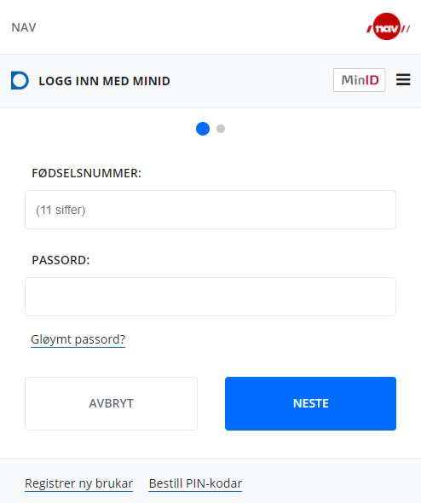
Klikk på «Registrer ny brukar»
Du skal ikkje fylle ut fødselsnummer og passord her
Klikk på: Registrer ny brukar
Notes:
Manus for læraren:
Her skal du berre klikke på ‘Registrer ny brukar’ for å få fram bildet der du startar registreringa.

Slide 12
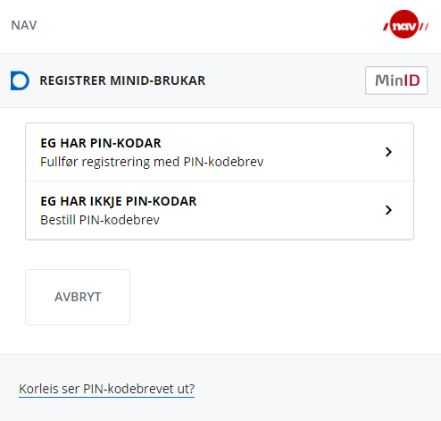
Finn fram PIN-kodebrevet ditt
Klikk på: Eg har PIN-kodar
Notes:
Manus for læraren:
Du har fått PIN-kodebrevet i postkassen din. Klikk på: ‘Eg har PIN-kodar’.
Bakgrunnsinformasjon til læraren:
Om nokon ikkje har bestilt PIN-kodebrev, kan dei bestille herfrå ved å klikke på: ‘Eg har ikkje PIN-kodar’.

Slide 13
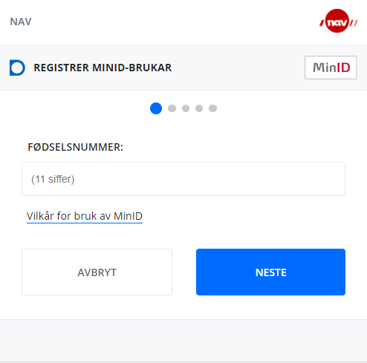
Skriv inn fødselsnummeret ditt
Skriv inn fødselsnummeret.
Klikk på NESTE.
Notes:
Manus for læraren:
Føl framgangsmåten som kjem fram på skjermen.

Slide 14
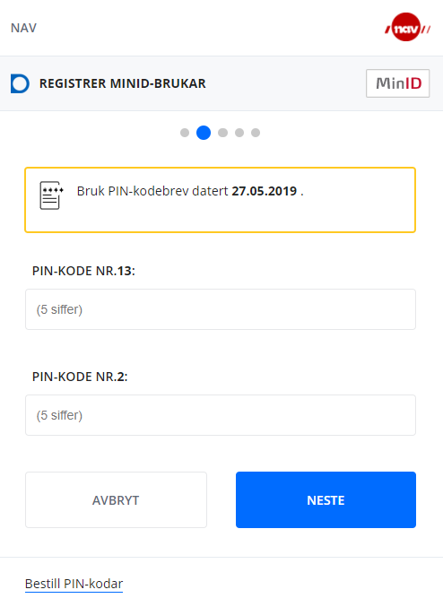
Skriv inn kodane du får beskjed om
Skriv inn dei rette kodane frå brevet ditt.
Klikk på NESTE
Notes:
Manus for læraren:
Du får beskjed på skjermen, kva nummer av kodane i kodebrevet ditt, du skal taste inn.
Bakgrunnsinformasjon til læraren:
Dersom du har oppretta MinID som elektronisk ID frå før, får du beskjed om det etter at du har tasta inn kodane frå kodebrevet.

Slide 15
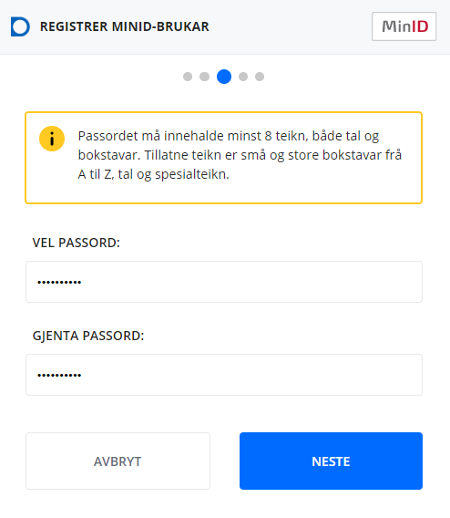
Lag ditt eige passord
Eit passord må ha minst 8 teikn,
tal og bokstavar.
Klikk på NESTE
Notes:
Manus for læraren:
Du må lære deg passordet og hugse det.
Du treng passordet kvar gong du skal logge inn med MinID seinare.
Bakgrunnsinformasjon til læraren:
Gløymer du passordet kan du lage nytt ved å klikke på ‘Gløymt passord?’.

Slide 16
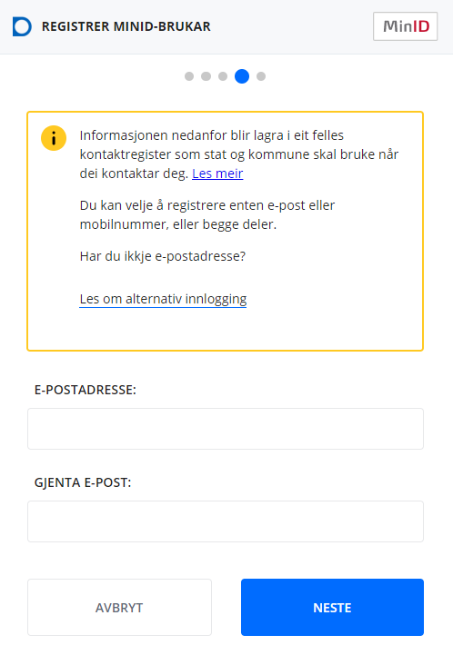
Skriv inn e-postadressa di
Skriv e-postadressa di
Gjenta e-postadressa di
Klikk på NESTE
PS, dette blir den e-postadressa det offentlege kan kontakte deg på
Notes:
Bakgrunnsinformasjon til læraren:
Dersom du ikkje har ei e-postadresse, må du registrere mobilnummeret i neste trinn.

Slide 17
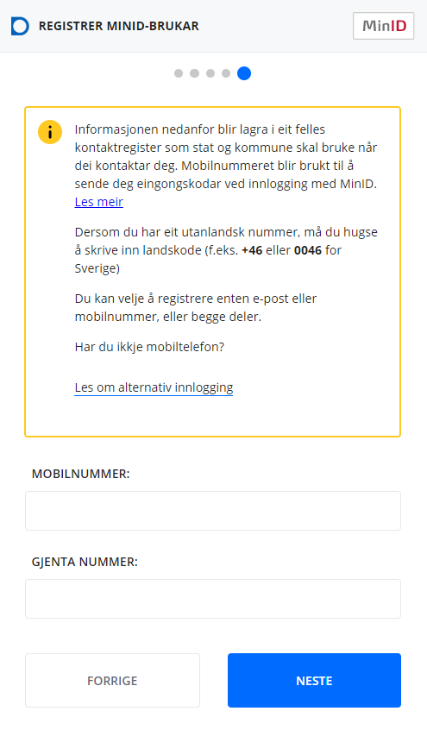
Skriv inn mobil-nummeret ditt
Skriv ditt mobilnummer
Gjenta mobilnummeret
Klikk på NESTE
PS, dette blir mobilnummeret det offentlege kan kontakte deg på
Notes:
Manus for læraren:
Skriv inn mobilnummeret utan mellomrom.
Det er ein fordel å registrere både mobilnummer og e-postadressa di.
Bakgrunnsinformasjon til læraren:
Har du utanlandsk telefon, skriv inn rett landkode også.
For å få MinID, treng du ikkje å registrere både e-post og mobilnummer, men det er ein fordel.
Mobilnummeret og e-postadressa di blir no registrert i det nasjonale kontaktregisteret som stat og kommune skal bruke om dei må kontakte deg om viktige ting.

Slide 18
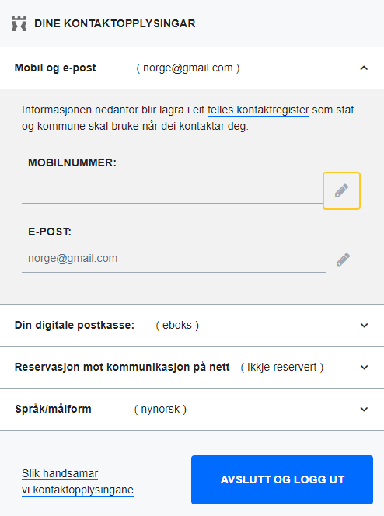
Kontroller kontakt-informasjonen din
Kontroller e-postadressa
Kontroller mobilnummeret
Endre ved å klikke på blyanten
Klikk på AVSLUTT OG LOGG UT
Notes:
Manus for læraren:
Kontroller at du har skrive inn rett mobilnummer og e-postadresse.
Har du skrive feil, trykk på blyanten og skriv inn rett.
Klikk så «Avslutt og logg ut».

Slide 19
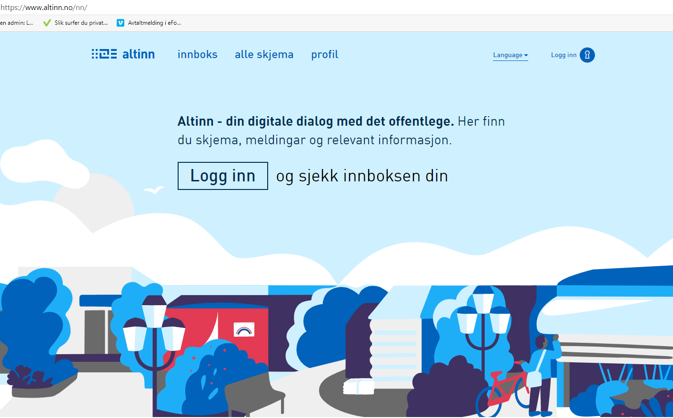
Du kan no logge inn til offentlege tenester
Nettsida til Altinn
Notes:
Manus for læraren:
Dette er eit døme på ei offentleg nettside, Altinn, der du kan logge inn med MinID.

Slide 20
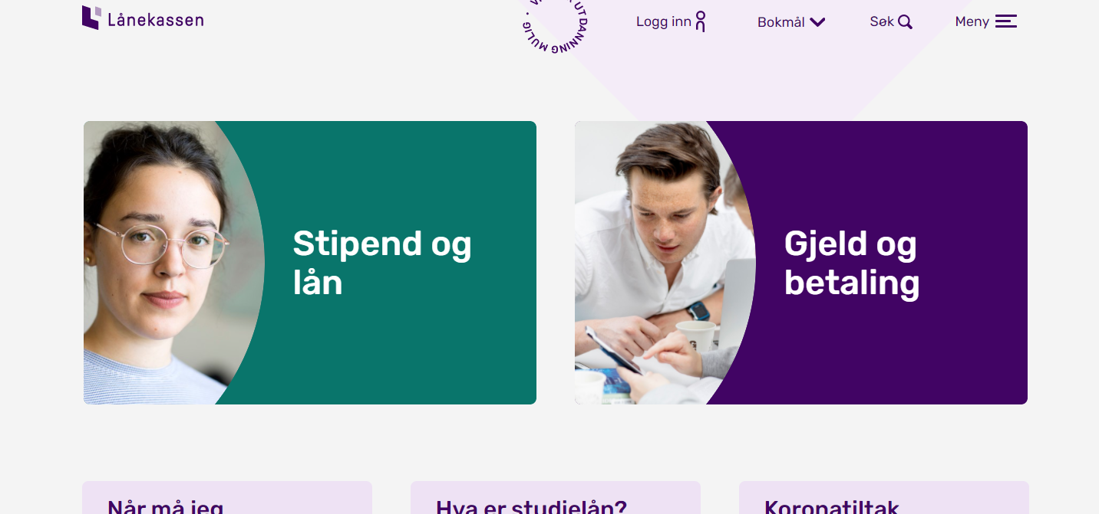
Du kan no logge inn til offentlege tenester
Nettsida til Lånekassen
Notes:
Manus for læraren:
Dette er eit døme på ei offentleg nettside, Lånekassen, der du kan logge inn med MinID for å søke lån og stipend.

Slide 21
Finn offentlege tenester på www.noreg.no
Skriv inn www.noreg.no i adresselinja i nettlesaren
Notes:
Manus for læraren:
Noreg.no har samla mange tenester frå stat og kommune som du kan logge inn til.
Du kan leite opp ei konkret teneste, du kan finne ei teneste ut frå livssituasjonen du er i, og du kan søke etter tenester på Noreg.no
Bakgrunnsinformasjon til læraren:
På Noreg.no kan du logge inn og endre kontaktinformasjonen din som statlege og kommunale verksemder kan nå deg på. Du finn og informasjon om digital postkasse.
Det er laga eige kurs på korleis du kan finne tenester frå Noreg.no.
Det er og laga eigne kurs i korleis du loggar inn med din elektroniske ID BankID og BankID på mobil.

Slide 22
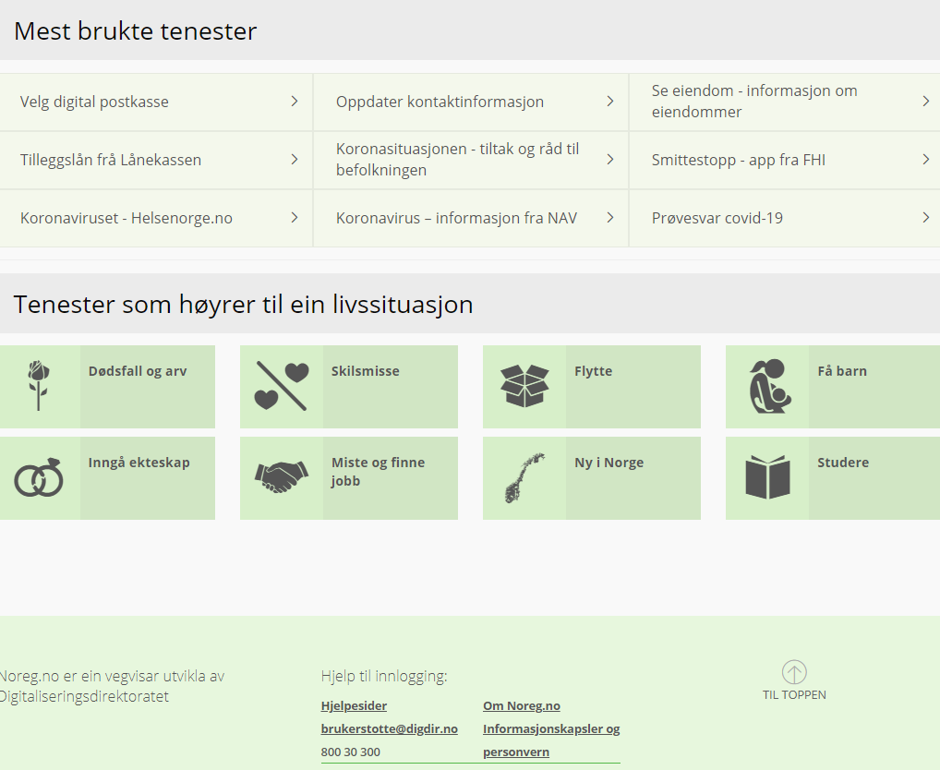
Du finn hjelp til innlogging på Noreg.no
Hjelpesider og opplærings-program
Notes:
Manus for læraren:
Hjelp til innlogging:
I innloggingsbilda for MinID kan du klikke på teksten: ‘Hjelp til innlogging’
Du kan og komme til hjelpesidene for ID-porten nedst på nettsida til Noreg.no.
Bakgrunnsinformasjon til læraren:
Du kan lese sjølv på hjelpesidene, sende e-post eller opne ein nettprat med brukerstøtte frå hjelpesidene.
Nettadresse direkte til ID-porten sine hjelpesider: www.idporten.no

